Slide 1
“Yeni Hayat”ınızı Tasarlayın!”
Bu yayın Avrupa Birliği’nin mali katkısı ile hazırlanmıştır. Bu yayın içeriğinden yalnızca Türkiye Sağlık Turizmi Derneği sorumludur ve bu içerik hiçbir şekilde Avrupa Birliği’nin görüş ve tutumunu yansıtmamaktadır.

Slide 2
Engelsiz Sağlık Turizmi ile Yeni Hayatlar
TÜRKİYE SAĞLIK TURİZMİ DERNEĞİ
‘‘Engelsiz Sağlık Turizmi’’
ile Yeni Hayatlar Projesi’nde Siz de
Yerinizi Alın!
Bu yayın Avrupa Birliği’nin mali katkısı ile hazırlanmıştır. Bu yayın içeriğinden yalnızca Türkiye Sağlık Turizmi Derneği sorumludur ve bu içerik hiçbir şekilde Avrupa Birliği’nin görüş ve tutumunu yansıtmamaktadır.

Slide 3
Sözleşme Makamı
Hibe Programı
Referans Numarası:
1.
2.
3.
Dezavantajlı Kişilerin Sosyal Entegrasyonu ile İstihdam Edilebilirliklerinin Geliştirilmesi
Çalışma ve Sosyal Güvenlik Bakanlığı Avrupa Birliği Koordinasyon Dairesi Başkanlığı
EuropeAid/135743/ID/ACT/TR

Slide 4
Proje Adı
Proje Sahibi
Eşbaşvuran Kuruluş
4.
5.
6.
Engelsiz Sağlık Turizmi ile Yeni Hayatlar
Afyon Kocatepe Üniversitesi Turizm Fakültesi
Türkiye Sağlık Turizmi Derneği
$OLFLD
$ORQH
'URSV
,QQRVKDGH
/DPDQG
0DUH[
7DORV

Slide 5
Türkiye Sağlık Turizmi Derneği
2005 yılından bu yana sağlık turizminin hak ettiği değeri kazanması ve ülke kalkınmasına katkı sağlamasını temin etmeye yönelik öncü faaliyetler yürüten kuruluş, yurt içi ve yurt dışındaki yaşlıların ve engellilerin sorunlarını ve bakımlarını etkili biçimde gerçekleştirme, sağlık turizmi kapsamında, ülkemizi ziyaret eden yabancılara danışmanlık hizmetleri verme gibi amaçlar doğrultusunda hizmet sunmaktadır.
Kuruluşundan bu yana desteklediği ve içerisinde bulunduğu projelerle sektöre katkı sağlamıştır. Potansiyeli arttırıcı etki sunan çalışmaları ile; bakanlıklarla, kalkınma ajanslarıyla, üniversitelerle, sivil toplum kuruluşlarıyla işbirliği yaparak yayın, proje, basılı-görsel materyal üretimi; ulusal ve uluslararası çalıştaylar, seminerler, kongre, konferans, sağlık hukuku ve mesleki eğitim programları düzenlemiştir.

Slide 6
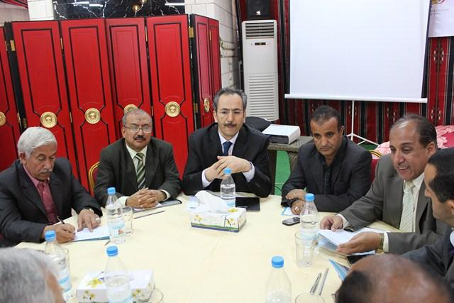
Uygulanan Proje ve Faaliyetler
Her yıl düzenlenen «Uluslararası Sağlık Turizmi Kongresi»
(2017 yılı Eylül ayı itibari ile 8.Uluslararası Sağlık Turizmi Kongresi gerçekleşecektir.) «T. C. Kültür ve Turizm Bakanlığı, T.C. Sağlık Bakanlığı, T.C. Aile ve Sosyal Politikalar Bakanlığı, T.C. Ekonomi Bakanlığı destekleriyle.»
Sağlık Turizmi İşletmeciliği Yönetim Eğitimi Ekim 2010 «Hacettepe Üniversitesi, Ankara Kalkınma Ajansı, T. C. Sağlık Bakanlığı destekleriyle.»
Türkiye-Yemen Sağlık Turizmi Yurt Dışı İş Gezisi ve Çalıştayı Kasım 2012 «T.C. Ekonomi Bakanlığı, T.C. Sağlık Bakanlığı destekleriyle.»

Slide 7
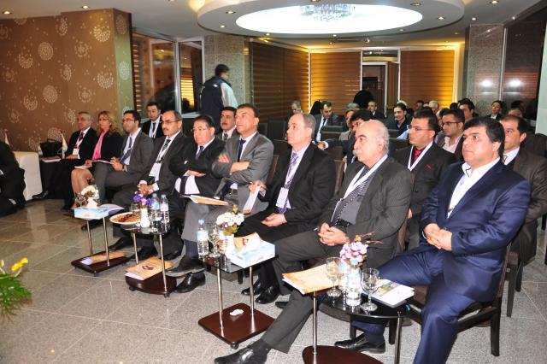
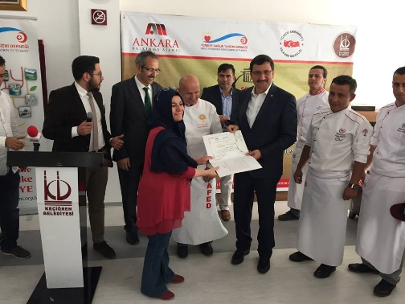
Uygulanan Proje ve Faaliyetler
Türkiye-Irak Kürdistan Bölgesel Yönetimi Sağlık Turizmi İşbirliği Çalıştayı / Şubat 2013 «T. C. Kültür ve Turizm Bakanlığı, T.C. Sağlık Bakanlığı, T.C. Ekonomi Bakanlığı destekleriyle.»
Gençlere ve Kadınlara Yönelik Alternatif İş İmkanı: Gastronomi ve Dünya Mutfakları Meslek Temmuz 2015 « Ankara Kalkınma Ajansı, Keçiören Belediyesi destekleriyle»

Slide 8
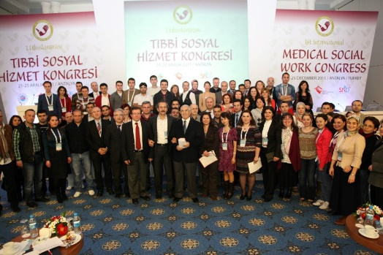
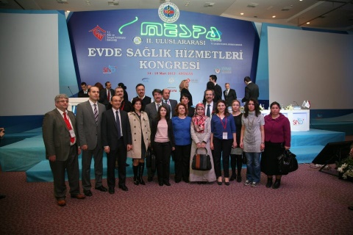
Diğer Faaliyetler
Belirtilen eğitimler 1’den fazla olmak üzere verilmiştir.
Sağlık Hukuku Eğitimi,
Sağlık Turizmi ve Hastane Yöneticiliği Sertifika Programı,
Mesleki ve Tıbbi İngilizce Dil Eğitimi,
Uluslararası Çalıştaylar,
Ulusal Sağlık Turizmi Makale Yarışması,
Yurtiçi Kongre/Fuar Organizasyonları,
Yurtdışı Kongre/Fuar Organizasyonları olarak
sıralanmaktadır.
«Engelsiz Sağlık Turizmi ile Yeni Hayatlar» Projesi aktif olarak yürütülen son projedir.

Slide 9
Afyon Kocatepe Üniversitesi Turizm Fakültesi Eş Başvuran
Proje eş başvuran ve destekçisi olan fakülte; bünyesinde lisans düzeyinde eğitim ve öğretim faaliyetlerini sürdüren fakültelerden birisidir. Gelişmiş alt yapısı ile öğrencilerine hizmet sunmaktadır.
Türkiye Sağlık Turizmi Derneği ve Afyon Kocatepe Üniversitesi arasındaki ilişki 7 yıldır düzenlenen «Uluslararası Sağlık Turizmi Kongresi» ortak çalışmalarına dayanır.
Proje kapsamında gerçekleştirilecek olan akademik tabanlı çalışmalar ve eğitmen konusunda yönlendirme, staj programlarının gerçekleşmesi noktasında destek çalışması yapılması planlanmaktadır.
Afyon Kocatepe Üniversitesi Turizm Fakültesi’nin akademik yönünün, projenin eğitim ayağını destekleyeceği düşünülmektedir, genel olarak fakülte ile salt olarak bu yönlü işbirliği gerçekleştirilmesi düşünülmektedir.

Slide 10
Engelsiz Sağlık Turizmi ile Yeni Hayatlar Projesi’nde Sizde Yerinizi Alın!
v
«YENİ HAYAT»INIZI TASARLAYIN!»
Türkiye Sağlık Turizmi Derneği tarafından geliştirilen ve Afyon Kocatepe Üniversitesi Turizm Fakültesi’nin katılımı ile gerçekleşecek olan Engelsiz Sağlık ile Yeni Hayatlar Projesi; dezavantajlı grupların mesleki gelişimini arttırarak sağlık turizmi alanında istihdam edilmelerini öngören bir eğitim programıdır.
Bu doğrultuda geliştirilmiş olan program, 3 ayrı eğitimden oluşmaktadır. Verilecek olan eğitimler sektörün ihtiyaç duyduğu insan kaynağını karşılayacak niteliktedir. Alınan eğitimler sonrasında edinilen mesleklerin sürekliliği bulunmaktadır.

Slide 11
PROJE EĞİTİMLERİ
ENGELSİZ SAĞLIK TURİZMİ İLE YENİ HAYATLAR
PROJE EĞİTİMLERİ
Proje kapsamında verilecek olan eğitimler sektörünün beklentilerine ve ihtiyaçlarına yönelik olarak geliştirilmiştir.
Mesleki İngilizce Eğitimi
Çağrı Merkezi Operatörlüğü Eğitimi
Kat Hizmetleri Eğitimi

Slide 12
Mesleki İngilizce Eğitimi:
Mesleki İngilizce eğitimi iş hayatında etkin İngilizce kullanımına ihtiyaç duyan ve bu alanda kendini geliştirmek isteyen bireylere yönelik olarak geliştirilmiştir. Eğitim; güncel meslek terimleri ile ihtiyaç duyulacak kelimeler ve cümle yapılarını öğretmek üzere geliştirilmiştir.
Çağrı Merkezi Operatörü Eğitimi:
Proje kapsamında tasarlanın eğitim modeli ile mesleki gelişimlerin artması sağlanarak müşteri ve danışana kaliteli iletişim becerileri ile hizmet sunulması hedeflenmektedir.
Kat Hizmetleri Eğitimi:
İşletmelerde sorumlu olunan alanlarda temizlik, düzen ve bakıma ilişkin olarak yapılan işlerin yürütülmesinin sağlanması hedeflenmektedir. Kat hizmetlerinde doğru ve eksiksiz olarak organizasyon gerçekleştirebilecek meslek elemanının yetiştirilmesi öncelik olarak belirlenmiştir.

Slide 13
Engelsiz Sağlık Turizmi ile Yeni Hayatlar projesi için belirlenecek olan adaylar
başvuranlar arasından, proje koordinatörü başkanlığında, kamu, STK,
özel sektör ve üniversite temsilcilerinin katılımı ile belirlenecektir.
Proje eğitim programına dahil edilecek aday kriterleri şu şekilde:
1- 18-45 yaş aralığında,
2- Engel raporuna sahip,
3- En az ilkokul mezunu,
4- Kişisel bakımlarına özen gösteren,
5- Temiz ve düzenli,
6- Kendini ifade edebilme özelliğine sahip,
7- Mesleki İngilizce Eğitimi alacak olan kişilerin temel düzeyde ingilizce bilgisine sahip olmaları gerekmektedir.

Slide 14
E
ğitimlerin Tamamlanması Sonrasında Planlanan Çalışmalar:
İstihdam Rehberlik masasının kurulması
Sağlık Turizmi Çağrı Merkezi’nin açılması
Uluslararası Fuar ve Kongre Katılımı gerçekleştirilmesi

Slide 15
Sağlık Turizmi Çağrı Merkezi’nin Kurulması: (IPAU)
Ankara merkezli bir «Sağlık Turizmi Çağrı Merkezi» kurulmasının ardından Ankara ve çevresindeki termal ve sağlık turizmi tesisleri, konaklama imkanları, ulaşım vb. konularla ilgili bilgilendirme yapılması hedeflenmektedir. Bu görevin yapılabilmesi için eğitimini başarı ile tamamlamış olan 10 engelli bireyin istihdam edilmesi planlanmaktadır.

Slide 16
İstihdam Rehberliği:
Eğitimlerin 9. ayından itibaren 3 aylık sürede katılımcıların; kariyer sitelerinden faydalanması, CV oluşturma, mülakat teknikleri, işveren ve iş arayan koordinasyonun sağlanması, sosyal medya etkin kullanım desteği, insan kaynakları sürecinin yönetilmesi desteği, değerler eğitimi ve güçlü iletişim destek eğitimleri vb. istihdama yönelik rehberlik ve danışmanlık hizmetlerinin verilmesi planlanmaktadır.

Slide 17
Uluslararası Fuar ve Kongre Katılımı:
Proje tanıtımının yaygınlaşmasını sağlamak, engelli bireylerin sağlık turizmi sektöründe hizmet verme motivasyonlarını arttırmak ve iş hayatına uyum süreçlerini hızlandırmak için fuar ve kongre katılımlarının gerçekleştirilmesi planlanmaktadır.

Slide 18
P
roje Sonuçları:
Proje kapsamında 66 engelli bireyin eğitim alması,
Teorik ve uygulamalı eğitimi başarı ile tamamlayan en az 50 kişinin sertifika alması,
Hedef grubun mesleki gelişim ve yeterliliğinin artması,
Kat Hizmetleri Eğitimi sonrasında katılımcılara sağlık turizmi tesislerinde staj imkanı sağlanması,
Ankara’da geniş kapsamlı sağlık turizmi hizmetlerini sunması için Sağlık Turizmi Çağrı Merkezi’nin açılması,
Proje desteği ile eğitim alacak olan engelli bireylerin iş arama ve istihdam edilme noktasında cv hazırlama, mülakat teknikleri, kariyer sitelerini kullanma gibi noktalarda istihdam rehberliğinin sağlanması,
8. Uluslararası Sağlık Turizmi Kongresi’ne 20 engelli birey ile katılımın sağlanması somut çıktılar olarak sıralanmaktadır.

Slide 19
Türkiye Sağlık Turizmi Derneği; engelli/dezavantajlı bireylerin mesleki niteliklerini arttırmayı amaçlarken üç konu üzerinde durmuştur:
Ekonomik geleceğin sağlanması, çalışma şevkinin oluşması,
Alacakları eğitimlerin eski iş ve uğraşlarına yakın olması,
Engellilerinin verimlerinin maksimum düzeyde olması şeklinde belirtilebilmektedir.

Slide 20
Sektörün artan nitelikli insan kaynağı ihtiyacını karşılamayı ve turizm sektöründe engelli istihdam oranını arttırmayı hedefleyen «Engelsiz Sağlık Turizmi ile Yeni Hayatlar» projesi geliştirici kuruluş Türkiye Sağlık Turizmi Derneği, 2005 yılından bu yana geliştirdiği projelerle ülkenin kalkınmasına katkı sağlamış bir kuruluştur. Sağlık Turizmi kapsamında, ülkeyi ziyaret eden yabancılara danışmanlık hizmetleri veren dernek, 2012-2013 yıllarında Ankara İl Sağlık Müdürlüğü, Hacettepe Eğitim ve Araştırma Vakfı ortaklığında, Ankara Kalkınma Ajansı mali desteği ile gerçekleştirmiş olduğu Ankara'dan Turizme Sağlıklı Katkı başlıklı projenin her aşamasında başarı elde etmiştir. Buradan yola çıkıldığında kuruluşun ve destekleyenlerinin projenin gidişatı ile ilgili profesyonelce yol izleyeceği anlaşılabilmektedir.

Slide 21
«Engelsiz Sağlık Turizmi ile Yeni Hayatlar»
Avrupa Birliği ve Türkiye Cumhuriyeti tarafından finanse edilen, Türkiye Sağlık Turizmi Derneği’nin geliştirdiği ve Afyon Kocatepe Üniversitesi Turizm Fakültesi’nin katılım ve çalışmaları ile destek vererek hayata geçirilecek olan;
Dezavantajlı Kişilerin Sosyal Entegrasyonu ile İstihdam Edilebilirliklerinin Geliştirilmesi Programı
«Engelsiz Sağlık Turizmi ile Yeni Hayatlar» projesi
için vizyon ve işbirliklerine yönelik her türlü geri bildirim için bizimle iletişime geçebilirsiniz.
Adres: Meşrutiyet Cad: No:46/24 Kızılay/ANKARA
Tel : (312) 431 64 17
Faks : (312) 431 66 49
www.yenihayatenstitusu.org
www.saglikturizmi.org.tr
www.facebook.com/saglikturizmdernegi/
Twitter : @TrSaglikTurizmi
…TEŞEKKÜRLER…
DUYGU ESHİKUMO
PROJE EĞİTİM VE STAJ DİREKTÖRÜ
Bu yayın Avrupa Birliği’nin mali katkısı ile hazırlanmıştır. Bu yayın içeriğinden yalnızca Türkiye Sağlık Turizmi Derneği sorumludur ve bu içerik hiçbir şekilde Avrupa Birliği’nin görüş ve tutumunu yansıtmamaktadır.

